Slide 1
Metodologías de costeo Costos por órdenes y por Procesos

Slide 2
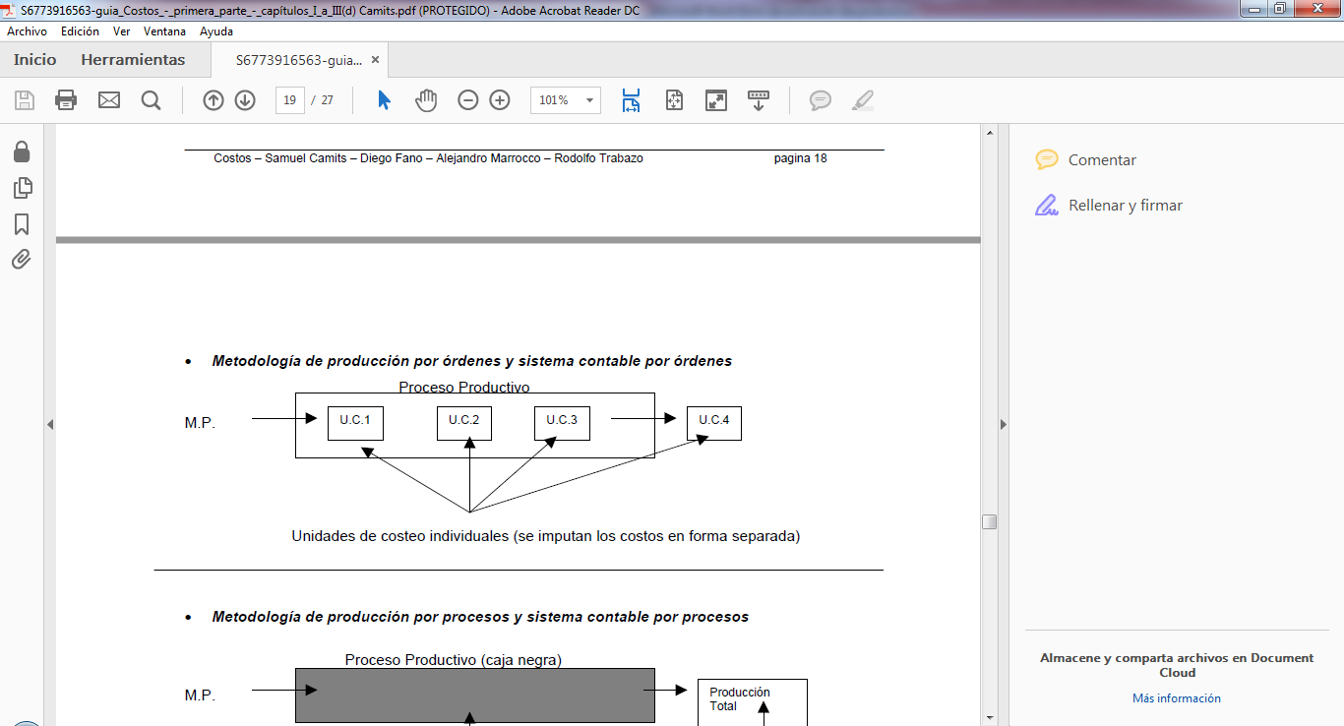
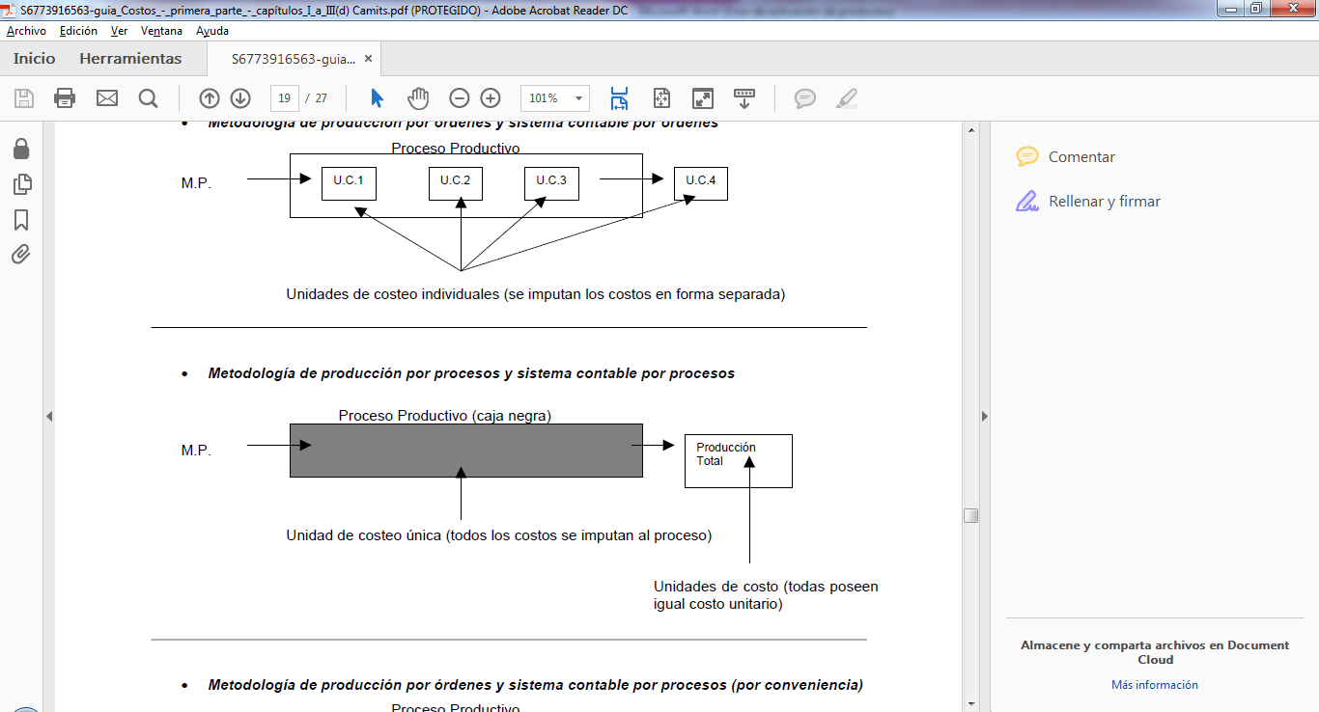
Sistema de costos
Es el procedimiento que se utiliza para determinar el Costo Unitario de Producción y el control de las operaciones realizadas por la empresa.
Los sistemas de costos son:
Costo por órdenes
Costo por procesos

Slide 3
Costo por órdenes
Se utiliza para empresas cuyas unidades productivas se realizan para cantidades acotadas de producto, a partir de una orden específica.
Los costos se acumulan según el trabajo específico o la orden de trabajo.
Se aplica generalmente en los casos en que cada trabajo es distinto y a menudo tiene que ver con la producción en escalas menores.
Se utiliza en las industrias en las que la producción puede ser interrumpida porque puede comenzar y terminar en cualquier momento o fecha del período de costos.

Slide 4
Costo por órdenes
La producción es diversa porque se pueden fabricar uno o varios artículos similares , para lo cual se requiere de las respectivas órdenes de producción o de trabajo específicas.
Características:
Se puede verificar fácilmente el flujo de materiales.
Se puede vincular el consumo con los productos.
Es posible seguir físicamente la producción.
Se identifican los productos por número de partida o lote.
Se toma cada producción como una unidad de costeo.
Permite conocer el costo unitario de cada partida.

Slide 5

Ejercitación

Slide 6
Ejercicio 1
Kida S.A nos brinda la siguiente información:
Materias Primas:
Inventario Inicial: 2000 unidades valuadas a $ 3
Compras del mes: 30.000 unidades de MP adquiridas a un valor de $ 4 cada una.
En el inventario final se encuentran 8.000 unidades de MP valuadas de acuerdo al criterio UEPS (último entrada; primero salida)
La relación insumo producto es de 2 unidades de MP/unidad
Mano de Obra Directa:
Costo horario: $ 6 por hora hombre
Incidencia de cargas sociales: 60%
La relación insumo producto es 0,75 HH/unidad

Slide 7
Ejercicio 1
Carga Fabril:
Tasa de aplicación de carga fija: $ 3 cada hora máquina
La capacidad normal es de 13500 HM, siendo la carga fabril presupuestada para este nivel de $ 67.500
En esta partida, hubo un 20 % de inactividad de planta
En base al precedente detalle determinar:
El consumo y costo de materias primas
El consumo de MOD
La carga fabril atribuible
Determinar el costo unitario del producto terminado

Slide 8
Ejercicio 2
La empresa “Los Caimanes” fabrica por órdenes de fabricación un único producto.
En el periodo ingresaron dos órdenes de fabricación:
Orden de Fabricación CA A/09: 2.400 unidades
Orden de Fabricación CA B/09: 3.000 unidades
Las relaciones insumo producto por unidad son las siguientes:
Al inicio del mes, la empresa contaba con el siguiente inventario:
Materia Prima 1 | ¼ lts.
Materia Prima 2 | 200 grs
MOD | 24 minutos
CIF | ½ hora máquina
Concepto | Cantidad Física | Cantidad Monetaria
Materia Prima 1 | 212,5 lts. | $ 148.75
Materia Prima 2 | 200 kgs. | $ 400.00

Slide 9
Ejercicio 2
Las compras de Materia Prima 1 del mes se realizaron por 1.400 lts por $ 1.120, en tanto que para la Materia Prima 2, se compraron 1.600 kg al mismo precio del inventario inicial.
El método de apropiación de las salidas es UEPS
La planta cuenta con un plantel de 12 operarios que trabajan en promedio a capacidad normal, 8 horas diarias, 25 días al mes, pagándose a dicha capacidad la remuneración bruta de $ 7.200
Durante el mes de Septiembre, se registraron 110 horas de ausencia por enfermedad justificadas, además del reporte del supervisor surgen 120 horas de improductividad.
De la matriz de cargas sociales surge la siguiente información:
Incidencia Cargas Sociales
Ropa de Trabajo | 1.95%
Ausencias por enfermedad | 2%
Aguinaldo | 8.33%
Aportes Patronales | 23.90$

Slide 10
Ejercicio 2
El presupuesto de carga fabril es de $ 9.000
En tanto que la sumatoria de los débitos reales de CF ascienden a $ 11.110.
El nivel normal de actividad es de 3.000 Horas/Máquina.
Las órdenes OF G/08 y OF A/09, fueron vendidas a $ 7 por unidad.
Gastos de comercialización:
3% de ingresos brutos sobre ventas
$ 0.25 por unidad vendida
Gastos de administración: $ 3.000

Slide 11
Ejercicio 2
En base al precedente detalle determinar para cada orden de producción:
El consumo y costo de materias primas
El consumo de MOD
La carga fabril atribuible
Determinar el costo unitario del producto terminado
Y para la empresa:
Determinar las variaciones de la carga fabril
Confeccionar el Estado de Resultados

